Slide 1
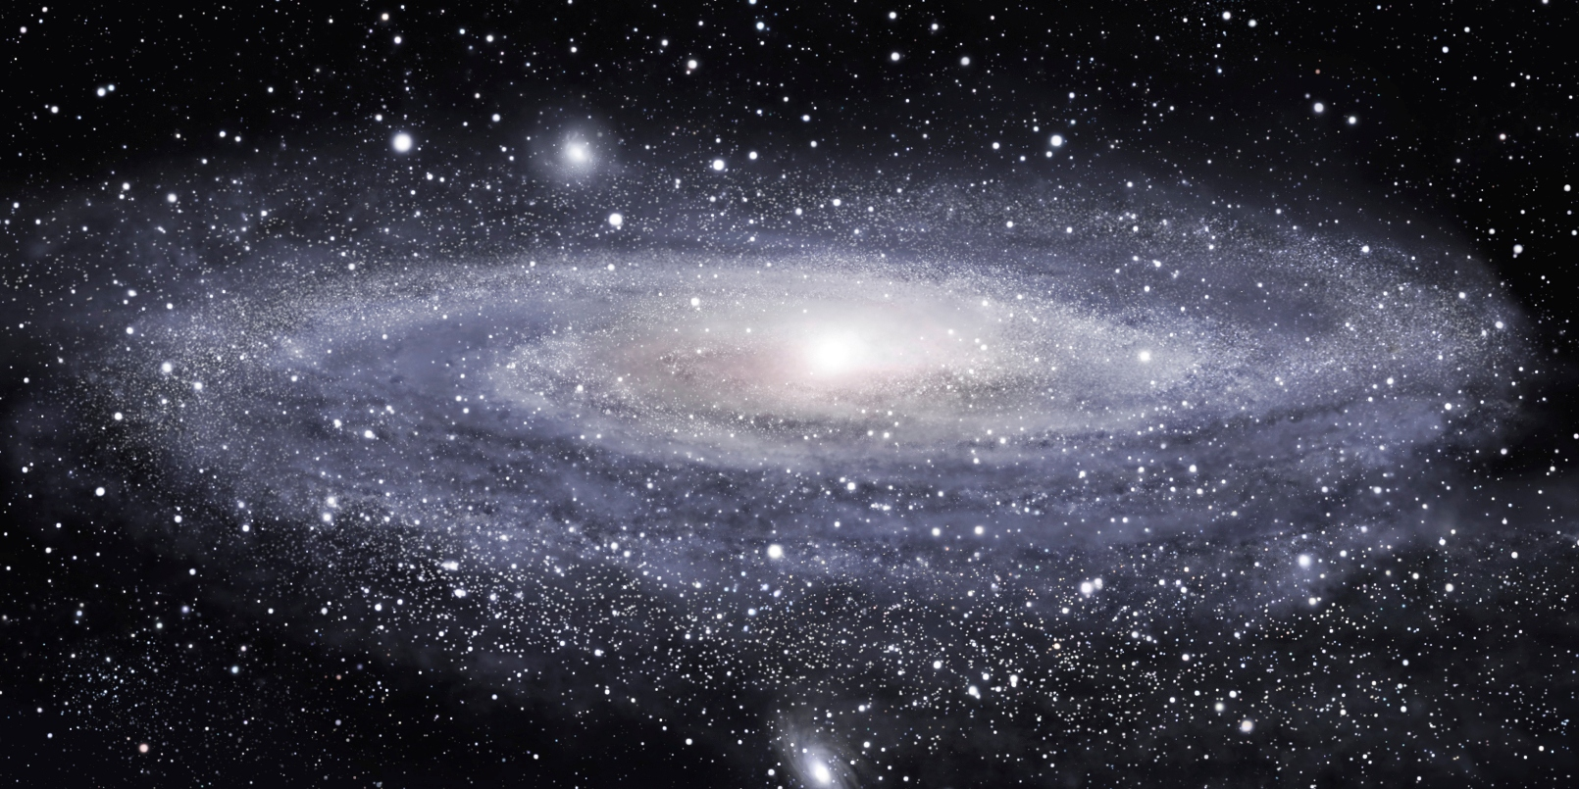
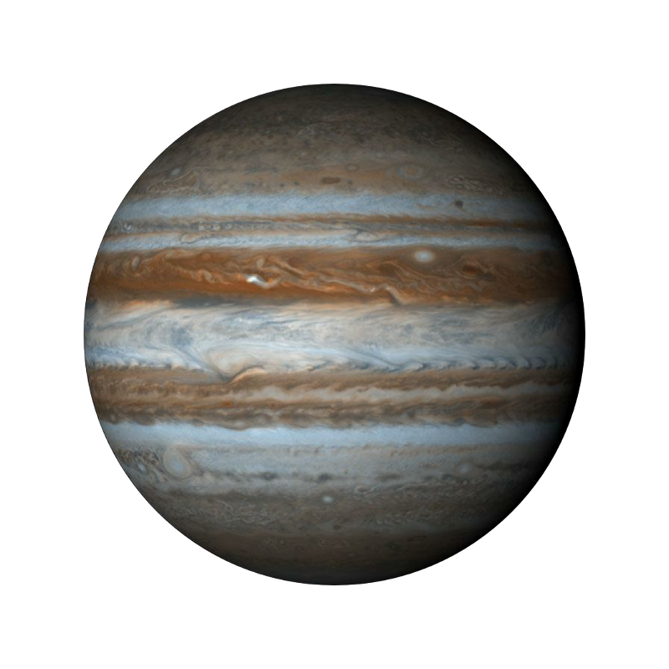
планета
Юпітер

Slide 2
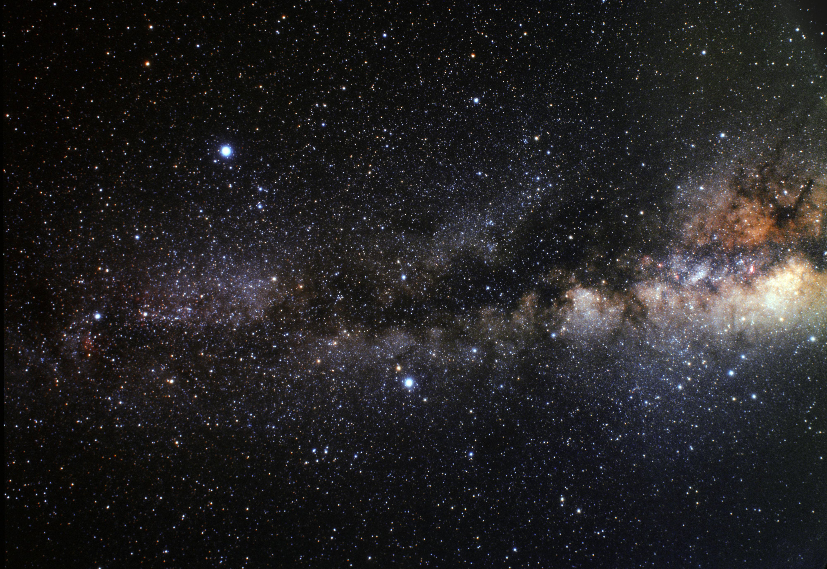
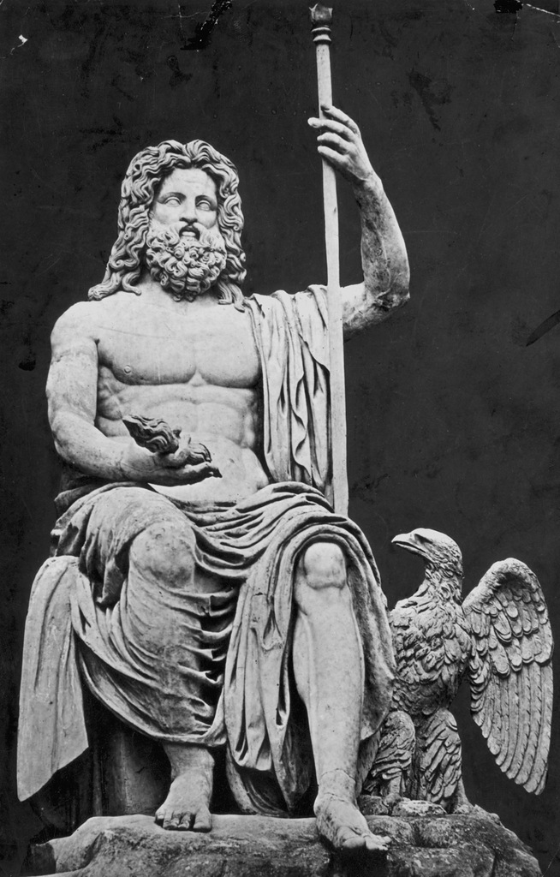
Названа на честь верховного бога Римського пантеону Юпітера

Slide 3
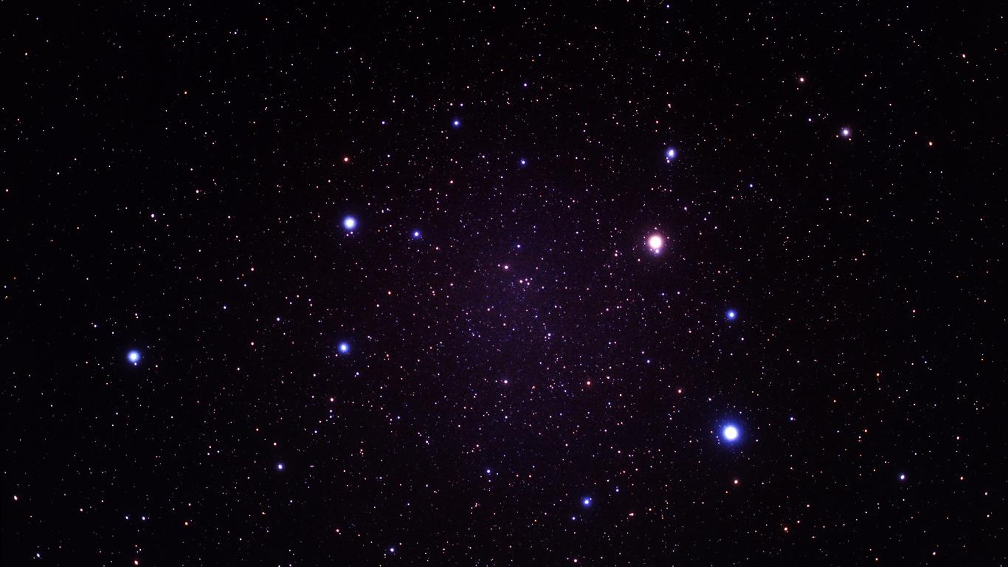
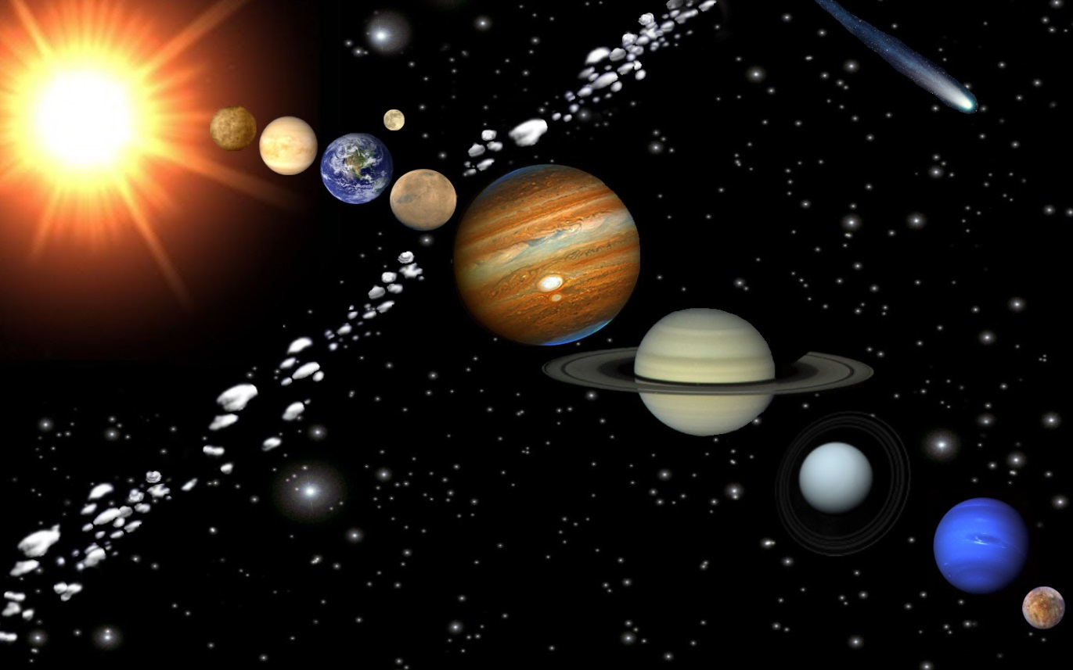
Юпітер
п'ята й найбільша планета Сонячної системи;
удвічі масивніший за всі інші планети разом узяті;
являється газовим гігінтом.

Slide 4
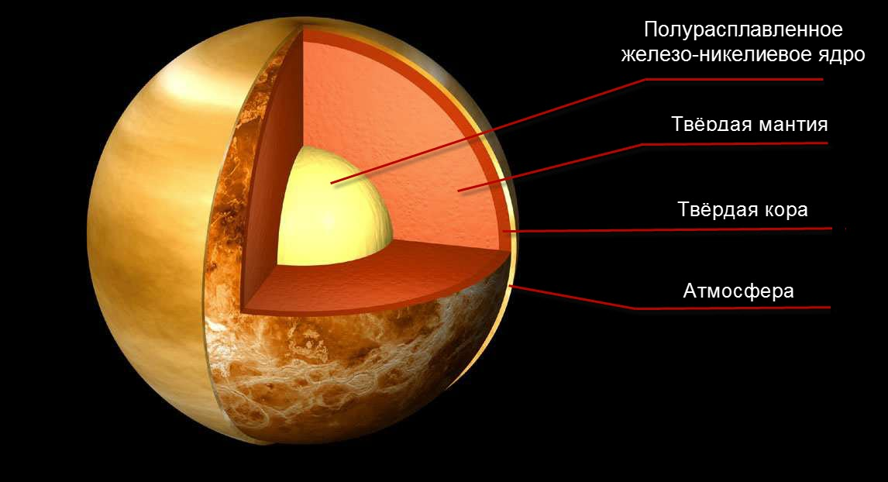
Внутрішню будову Юпітера можна уявити у вигляді оболонок із густиною, що зростає в напрямку до центра планети.

Slide 5
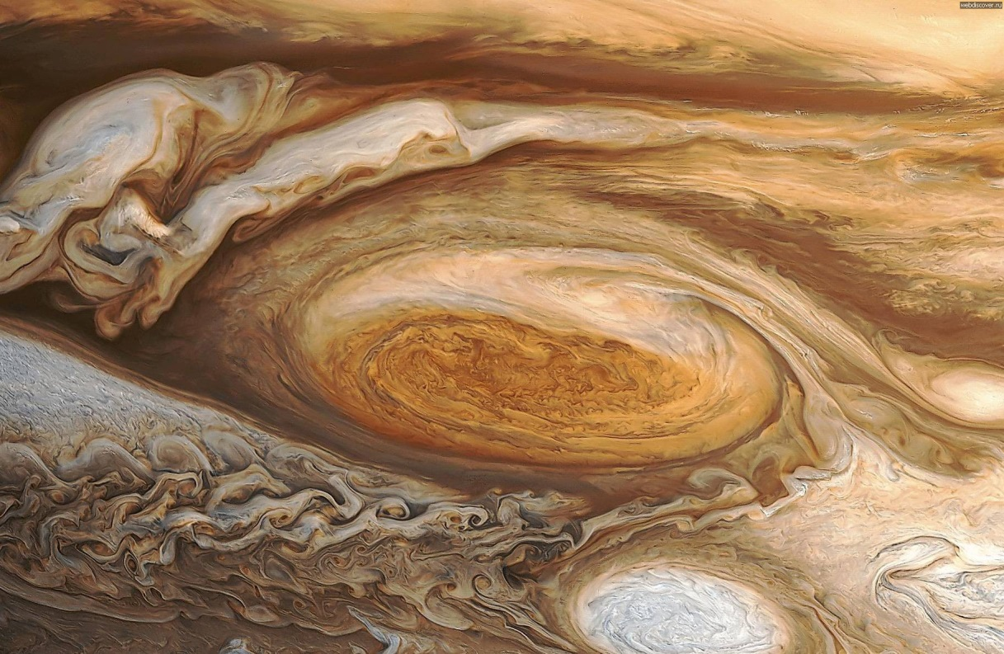
Велика Червона Пляма — овальне утворення зі змінними розмірами,
Це довготривалий вільний вихор (антициклон)
в атмосфері Юпітера, що робить повний оберт за 6
земних діб.

Slide 6

Уся видима поверхня Юпітера — щільні хмари, розташовані на висоті близько 1000 км над «поверхнею», де газоподібний стан змінюється на рідкий і утворює численні шари жовто-коричневих, червоних і блакитнуватих відтінків.

Slide 7
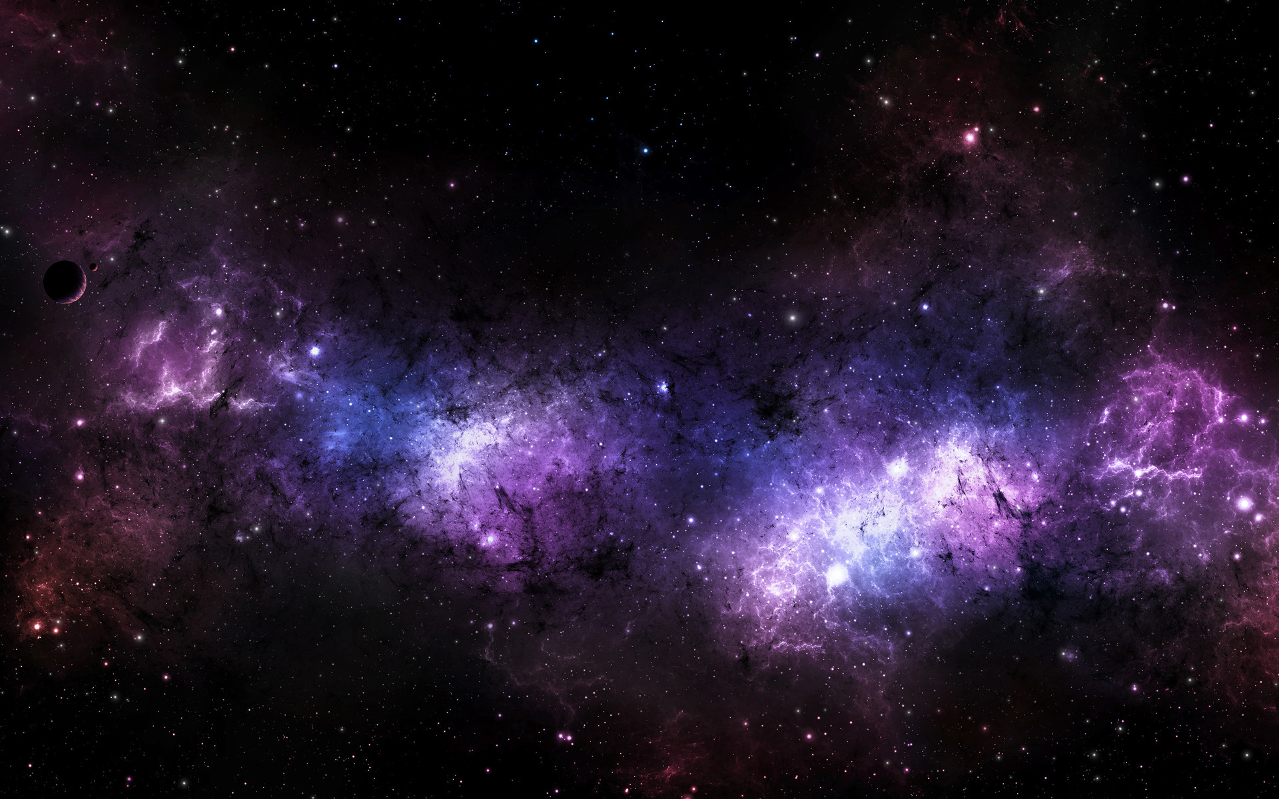
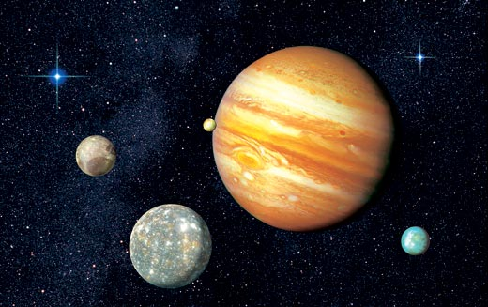
Навколо Юпітера обертаються 66 супутників, завжди звернених до нього одним боком.
Чотири найближчих
до планети супутника
Адрастея
Метида
Амальтея
Теба

Slide 8
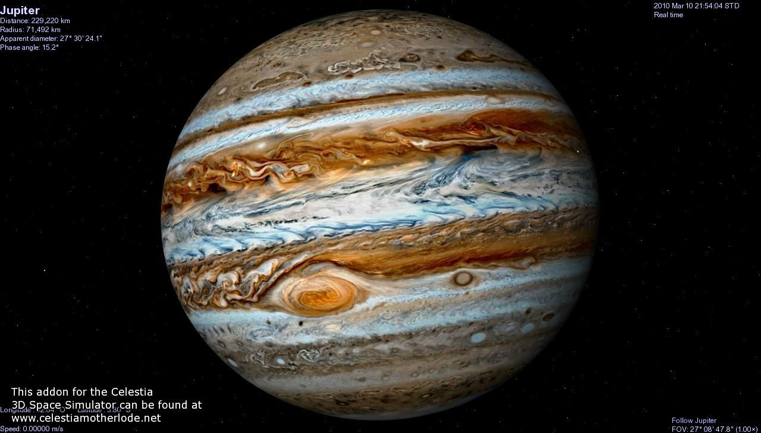

Slide 9
Виконала учениця 11-го класу Дорошенко Альона

